Slide 1

6
整理和复习
统计表和统计图

Slide 2


第七次全国人口普查，是指中国在2020年开展的全国人口普查。普查标准时点是2020年11月1日零时，彻查人口出生变动情况以及房屋情况。
统计时需要各种各样的统计知识。

Slide 3

我们学过哪些统计的知识？
那它们都有什么特点？适合在什么情况下使用？现在就来一起学习。
统计图
统计
统计表
统计量

Slide 4
1.统计表
把收集到的数据经过分类、整理后，填在一定格式的表格内，用来反映情况，说明问题，这种表格叫做统计表。
只含有一个统计项目的统计表。
单式统计表
统计表
含有两个或两个以上统计项目的统计表。
复式统计表

Slide 5
单式统计表
六年级(1)班同学（1~6）第一学期捡废品情况统计表
个数
 | 1 | 2 | 3 | 4 | 5 | 6
六年级(1)班 | 61 | 94 | 183 | 137 | 129 | 50
周数
班级
六年级(2)班同学（1~6）第一学期捡废品情况统计表
个数
 | 1 | 2 | 3 | 4 | 5 | 6
六年级(2)班 | 28 | 93 | 54 | 63 | 65 | 96
周数
班级

Slide 6
复式统计表
六年级同学（1~6）周第一学期捡废品情况统计表
 | 1 | 2 | 3 | 4 | 5 | 6
六年级(1)班 | 61 | 94 | 183 | 137 | 129 | 150
六年级(2)班 | 28 | 93 | 54 | 63 | 65 | 96
周数
个数
班级

Slide 7
2.统计图
用点、线、面等相关联的量之间数量的关系的图形，叫做统计图。
单式条形统计图
条形统计图
复式条形统计图
统计图
单式折线统计图
折线统计图
复式折线统计图
扇形统计图

Slide 8
2.统计图
小组讨论：三种统计图分别有什么特点和作用？
 | 条形统计图 | 折线统计图 | 扇形统计图
特点
作用
用一个单位长度表示一定的数量
用整个圆面积表示总数，用扇形面积表示各部分占总数的百分数。
用直条的长短表示数量的多少
用折线的起伏表示数量的增减变化
能清楚地看出各数量的多少，便于相互比较。
能清楚地看出数量增减变化的情况，也能看出数量的多少。
能清楚地看出各部分与总数的百分比，以及部分与部分之间的关系。

Slide 9
2.统计图
举手回答：分别选择合适的统计图表示下列数据，并说明你的理由。
1
2050年各大洲人口预测达到的具体数据。
2
1957年～2050年世界人口变化预测情况。
3
2050年世界人口分布预测情况。

Slide 10
2.统计图
条形统计图能够清楚地表示数量的多少，所以选择条形统计图来表示2050年世界各洲人口预测数量比较合适。
2050年世界各洲人口预测数量情况统计图
年 月

Slide 11
2.统计图
折线统计图不仅能够清楚地表示数量的多少，而且还可以表示数量增减的变化情况，所以选择折线统计图来表示1957年～2050年世界人口变化预测情况比较合适。
1957～2050年世界人口变化预测情况统计图。

Slide 12
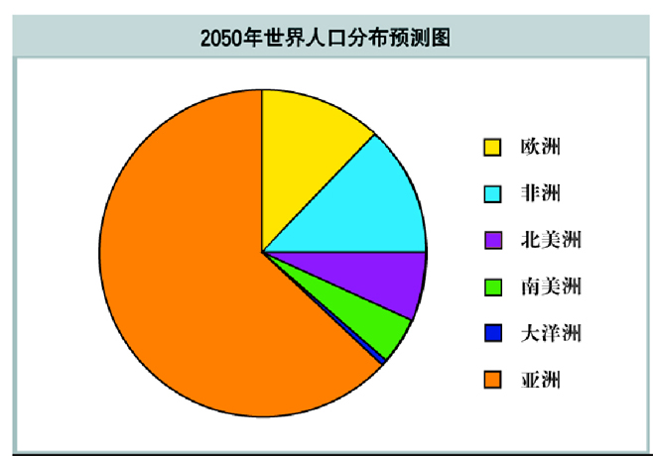
2.统计图
扇形统计图能够清楚地表示出部分与总体的关系，所以选择扇形统计图来表2050年世界人口分布预测情况比较合适。
12.5%
12.9%
60.5%
8%
5.6%
0.5%

Slide 13
3.统计量
平均数
一组数据的和除以这组数据的个数所得的商叫做这组数据的平均数。一组数据只有一个平均数。
（总体水平）
代表一组数据的平均值
① 移多补少 ② 平均数=总数量÷总份数
中位数
有序排列的一组数据中最中间的那个数据。
奇数个数据：直接找“最中间”的一个数。
偶数个数据：最中间的那两个数的平均数。
（一般水平）
众数
一组数据中出现次数最多的那个数据。一组数据中的众数可以有1个，也可能有2个以上或没有。
（集中趋势 ）

Slide 14

六（1）班同学身高、体重情况如下表。
身高/m | 1.40 | 1.43 | 1.46 | 1.49 | 1.52 | 1.55 | 1.58
人数 | 1 | 3 | 5 | 10 | 12 | 6 | 3
体重/kg | 30 | 33 | 36 | 39 | 42 | 45 | 48
人数 | 2 | 4 | 5 | 12 | 10 | 4 | 3
（1）六(1)班大部分同学的身高和体重分别是多少?

Slide 15
（2）六(1)班同学的平均身高和平均体重分别是多少?
身高平均数：
(1.4＋1.43×3＋1.46×5＋1.49×10＋1.52×12＋1.55×6＋1.58×3)÷40
＝60.17÷40≈1.50(m)
体重平均数：
(30×2＋33×4＋36×5＋39×12＋42×10＋45×4＋48×3）÷40
＝1584÷40＝39.6(kg）
答：身高的平均数是1.50m，体重的平均数是39.6kg。

Slide 16
小组讨论：什么数据能代表全班同学的身高和体重？
身高多次出现的数：
1.52米出现最多，共12次，所以1.52米能代表全班同学的身高。
体重多次出现的数：
出现次数最多的是39千克，所以39千克能代表全班同学的体重。

Slide 17
小组讨论：什么数据能代表全班同学的身高和体重？
身高/m | 1.40 | 1.43 | 1.46 | 1.49 | 1.52 | 1.55 | 1.58
人数 | 1 | 3 | 5 | 10 | 12 | 6 | 3
身高中间的数据：
先要把这组数从小到大排列，然后再找中间位置的数。根据表格，这个班一共有40人，从最矮的加到身高1.49米的：1＋3＋5＋10＝19（人），第20人与第21人都是1.52米，所以这个数应该是1.52 米。

Slide 18
小组讨论：什么数据能代表全班同学的身高和体重？
体重/kg | 30 | 33 | 36 | 39 | 42 | 45 | 48
人数 | 2 | 4 | 5 | 12 | 10 | 4 | 3
体重中间的数据：
先要把这组数从小到大排列，然后再找中间位置的数。根据表格，这个班一共有40人，从最轻的加到体重39千克的：2＋4＋5＋12＝23（人），第20人与第21人都是重39千克，所以这个数应该是39千克。

Slide 19
小组讨论：什么数据能代表全班同学的身高和体重？
平均数：1.50m
平均数：39.6kg
中间数：1.52m
中间数：39kg
最多的数：1.52m
最多的数：39kg
答：用平均数表示比较合适。因为它与这组数据中的每个数据都有关系。

Slide 20
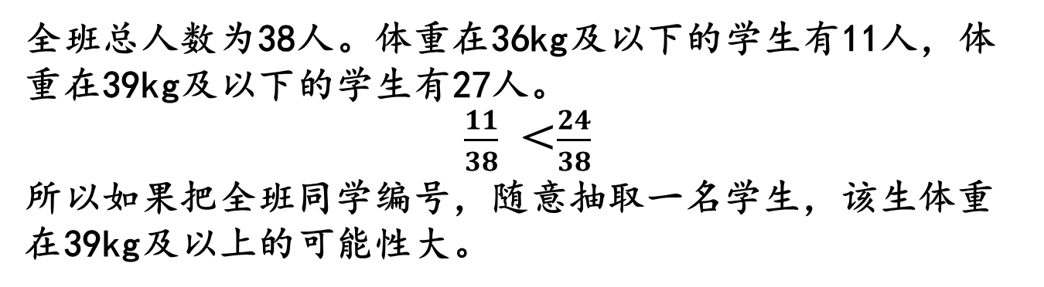
（3）如果把全班同学编号，随意抽取一名学生， 该生体重在36kg及以下的可能性大，还是在39kg及以上的可能性大?
全班总人数为38人。体重在36kg及以下的学生有11人，体重在39kg及以下的学生有27人。
$\frac{11}{38}$ ＜$\frac{24}{38}$
所以如果把全班同学编号，随意抽取一名学生，该生体重在39kg及以上的可能性大。

Slide 21
下面是四年级两个班1分钟跳绳成绩。
四（1）班1分钟跳绳成绩（个/分） 四（2）班1分钟跳绳成绩（个/分）
80 95 102 120 120 135 98 85 76 105 79 96 85 73
95 82 85 104 84 85 110 105 73 102 120 90 94 85
80 95 102 104 122 76 69 96 85 73 85 104 91 80
76 95 96 89 110 120 85 102 104 65 72 94 73 94
84 85 96 75 124 86 89 122 89 96 84 89 73 105
完成下面的统计表，并说说哪个队的跳绳成绩好些？
四年级1分钟跳绳成绩表
个数 人数 班级 | 80及80以下 | 81～85 | 86～90 | 91～95 | 96～100 | 100以上
一班
二班
6
7
3
4
3
12
10
7
3
3
3
9
一班的成绩好些。因为跳86个以上的人数，一班比二班多。

Slide 22
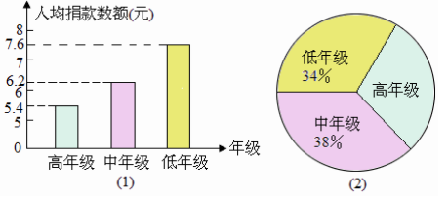
2020年我国遭受到“新型冠状病毒”的巨大灾难，全国人民万众一心，众志成城，抗击“新冠”。图(1)是根据某市某小学“献爱心，抗新冠”自愿捐款活动中学生捐款情况制成的条形统计图，图(2)是该小学学生人数比例分布图，该校共有学生1450人.
（1）高年级学生捐款多少元？
1450×（1-34%-38%）=406（人）
406×5.4=2192.4（元）
答：高年级捐款2192.4元。

Slide 23
2020年我国遭受到“新型冠状病毒”的巨大灾难，全国人民万众一心，众志成城，抗击“新冠”。图(1)是根据某市某小学“献爱心，抗新冠”自愿捐款活动中学生捐款情况制成的条形统计图，图(2)是该小学学生人数比例分布图，该校共有学生1450人.
（2）该校平均每人捐款多少元？
（1450×34%×7.6+1450×38%×6.2
+2192.4）÷1450=6.452（元）
答：每人捐款6.452元。

Slide 24
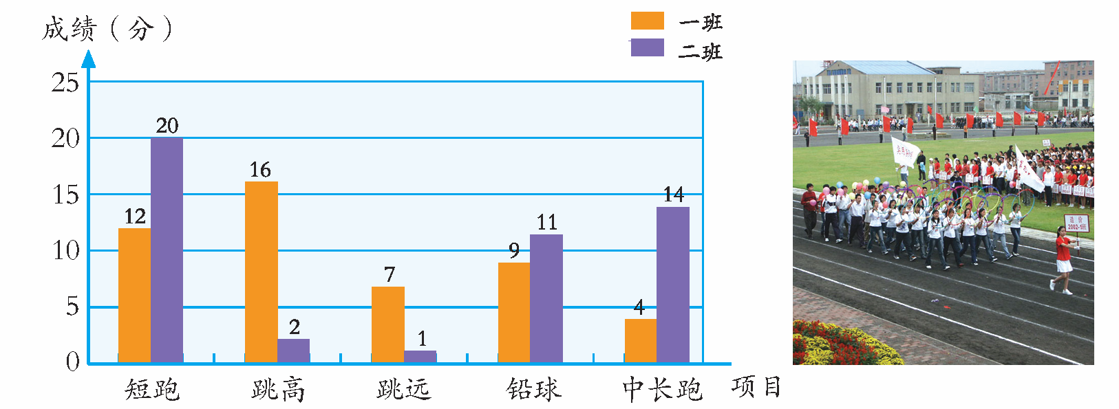
看图并回答问题。
五年级一班和二班运动会得分情况统计图
成绩（分）
25
20
15
10
5
0
短跑 跳高 跳远 铅球 中长跑 项目
（1）哪个班在短跑项目上占优势？
答：二班
（2）五年级一班在哪些项目上占优势？
答：跳高和跳远
答：在中长跑项目上，二班明显占优势；铅球成绩两个班差不多。
（3）你还有什么发现？

Slide 25
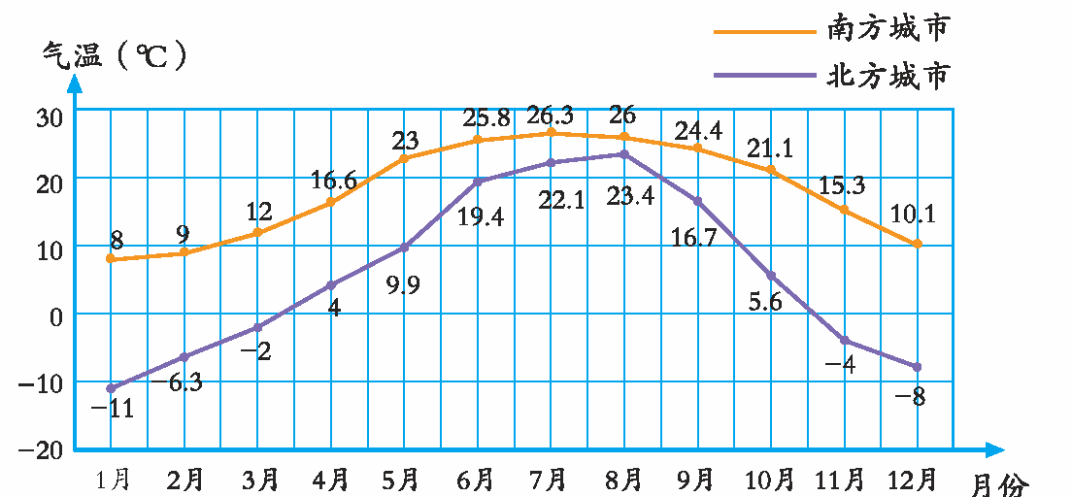
看图并回答问题。
我国某两个城市2012年月平均最高气温变化情况统计图
（1）说一说两个城市2012年月平均最高气温变化的趋势。
答：从1月份到7、8月份月平均气温呈上升趋势，从7、8月份到12月份呈下降趋势。

Slide 26
看图并回答问题。
我国某两个城市2012年月平均最高气温变化情况统计图
（2）1月份两个城市的月平均最高气温相差多少摄氏度？8月份呢？你有什么发现？
答：1月份两个城市的月平均最高气温相差19℃,8月份相差2.6℃，我发现冬天温差大，夏天温差小。

Slide 27
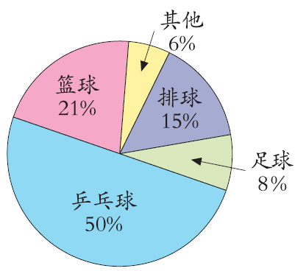
为了组织球类比赛，学校调查了六年级学生最喜欢的球类运动情况，统计如下图。
（1）如果喜欢排球运动的有30人，喜欢兵乓球运动的大约有多少人？
六年级学生最喜欢的球类运动情况统计图
30 ÷ 15% = 200（人）
200 × 50% = 100（人）
答：喜欢兵乓球运动的大约有100人。
（2）你认为应该组织哪种球类比赛？为什么？
答：应该组织乒乓球比赛，因为喜欢乒乓球运动的人数最多。若组织比赛，参与度高。

